Slide 1
Permis d’utilisation des eaux
Demande de modification et de renouvellement du permis d’utilisation des eaux de type « A » 3AM-IQA1626
Réunion technique de l’Office des eaux du Nunavut
et conférence préparatoire à l’audience
Les 11 et 12 août 2026

Slide 2
Aperçu de la présentation
Rôles et responsabilités
Contributions à l’examen de la demande de permis d’utilisation des eaux
Examen technique
Conclusion

Slide 3
Rôles et responsabilités
Les responsabilités, le mandat et les obligations de Relations Couronne-Autochtones et Affaires du Nord Canada (RCAANC) sont conformes à ce qui suit :
Loi sur le ministère des Relations Couronne-Autochtones et des Affaires du Nord
Accord sur les revendications territoriales du Nunavut
Loi concernant l’Accord sur les revendications territoriales du Nunavut
Loi sur les eaux du Nunavut et le Tribunal des droits de surface du Nunavut et règlement connexe
Loi sur l’aménagement du territoire et l’évaluation des projets au Nunavut
Loi sur les terres territoriales et règlement connexe
Loi sur la prévention de la pollution des eaux arctiques

Slide 4
Contributions à l’examen de la demande de permis d’utilisation des eaux
RCAANC a présenté les observations suivantes à l’Office des eaux du Nunavut (OEN) au sujet de la demande
6 février 2026 – Évaluation de l’exhaustivité de la demande de permis réalisée par RCAANC
15 mai 2026 – Réponse de RCAANC à la demande de renseignements à l’OEN
17 juin 2026 – RCAANC rencontre la Ville d’Iqaluit pour discuter des demandes d’information non résolues
30 juin 2026 – Présentation des commentaires de RCAANC sur l’examen technique

Slide 5
Recommandations de RCAANC
Agrandissement de la source d’eau – Qualité des eaux de surface et contamination du sol (ET-01 à ET-03)
Message clé : La Ville a fait des progrès en répondant à des commentaires sur l’agrandissement futur de la source d’eau. Toutefois, plusieurs éléments clés continuent de dépendre des plans, des cadres de surveillance et des engagements découlant de la phase de construction qui n’ont pas encore été soumis à l’OEN pour examen et approbation.
La Ville s’est engagée à préparer un plan de gestion et de surveillance de l’eau pour la phase de construction, un plan de protection de l’environnement révisé et des programmes de surveillance supplémentaires.
Les paramètres de surveillance, les critères de rejet et les approches de gestion adaptative proposés ont été définis, mais les détails de la mise en œuvre et les seuils d’intervention doivent encore être soumis à l’OEN pour examen et approbation.
Les effets potentiels liés à l’évacuation de l’eau, aux résidus de dynamitage, au contrôle de l’érosion et des sédiments et à la gestion des sols contaminés ont été reconnus, mais des analyses à l’appui et des détails sur les mesures d’atténuation sont encore nécessaires.
RCAANC cherche à obtenir l’assurance que les effets potentiels sur l’eau, le sol et le milieu récepteur sont entièrement caractérisés et peuvent être gérés efficacement au moyen d’exigences claires en matière de surveillance, de critères de rendement mesurables et d’engagements d’atténuation propres au projet approuvées par l’OEN avant le début de la construction de l’agrandissement de la source d’eau.
Partiellement résolue

Slide 6
Recommandations de RCAANC
Sécurité du barrage du lac Geraldine, défaillances en cascade et pergélisol
(ET-04 à ET-06)
Message clé : La Ville a fourni des renseignements supplémentaires et s’est engagée à mener des études futures. Toutefois, les principaux problèmes liés à la sécurité des barrages, aux inondations, au pergélisol, à l’infiltration et à la surveillance demeurent – sous réserve de l’examen des soumissions techniques qui n’ont pas encore été transmises à l’OEN.
La Ville a confirmé que la défaillance en cascade du barrage découlant du barrage utilisé pour l’agrandissement de la source d’eau est un scénario crédible et s’est engagée à achever des analyses des inondations et des ruptures de barrage au lac Geraldine.
Un plan d’action pour l’inspection et l’examen des lacunes de sécurité des barrages existants a été préparé et des engagements ont été pris pour remédier aux lacunes relevées en matière d’infrastructure et de surveillance.
Des renseignements supplémentaires ont été fournis concernant l’état du pergélisol, les risques d’infiltration, l’instrumentation et la surveillance. Cependant, le rendement devra ultimement être confirmé au moyen d’une conception détaillée, d’enquêtes supplémentaires et de programmes de surveillance à long terme.
La Ville a confirmé que plusieurs produits livrables clés sont toujours en cours d’élaboration. Ceux-ci doivent être examinés pour confirmer que les risques prévus ont été évalués et traités de manière adéquate.
RCAANC cherche à obtenir l’assurance que des évaluations complètes sont réalisées pour ce qui est de la sécurité du barrage du réservoir du lac Geraldine, du risque d’inondation, de la dégradation du pergélisol, de l’infiltration et des exigences de surveillance à long terme, que ces évaluations sont étayées par des études techniques déjà réalisées et intégrées au cadre de conception, de surveillance et de gestion adaptative du projet approuvé par l’OEN avant que l’eau ne soit transférée dans la zone d’agrandissement de la nouvelle source d’eau.
Partiellement résolue

Slide 7
Recommandations de RCAANC
Bilan hydrique, disponibilité de l’eau et changements climatiques (ET-07 à ET-09)
Message clé : La Ville a fourni des explications techniques supplémentaires et des justifications à l’appui. Toutefois, l’incertitude demeure quant aux prévisions à long terme de l’approvisionnement en eau, à la modélisation du bilan hydrique et à la prise en compte des changements climatiques pendant toute la durée du projet.
La Ville a fourni des éclaircissements concernant les analyses hydrologiques, les limites de prélèvement, la caractérisation des bassins hydrographiques et les hypothèses de modélisation.
Aucune solution n’a encore été donnée quant aux commentaires formulés par RCAANC en ce qui concerne la prévision du bilan hydrique à long terme, l’évaluation des risques climatiques futurs et la démonstration que les outils de planification existants soutiennent adéquatement les décisions de gestion de l’eau à long terme.
Des justifications supplémentaires ou des travaux techniques futurs sont nécessaires pour répondre pleinement aux commentaires sur les changements climatiques et les prévisions de l’approvisionnement en eau.
RCAANC cherche à obtenir l’assurance que la disponibilité à long terme de l’eau, les limites de prélèvement, le rendement du réservoir et les risques liés au climat ont été évalués par les parties intéressées à l’aide d’outils et d’hypothèses de prévision suffisamment fiables pour soutenir l’exploitation de l’agrandissement de la source d’eau tout au long de sa durée de vie et que ces éléments sont approuvés par l’OEN avant que l’eau ne soit transférée dans la zone d’agrandissement de la nouvelle source d’eau.
Partiellement résolue

Slide 8
État des commentaires techniques de RCAANC sur la conformité aux conditions de surveillance et de production de rapports du permis d’utilisation des eaux actuel (ET-10 à ET-20)
Message clé : la Ville soumet des plans supplémentaires, des engagements en matière de surveillance et des clarifications opérationnelles. Cependant, plusieurs commentaires de RCAANC demeurent sans réponse en raison de soumissions incomplètes faites à l’OEN pour démontrer la conformité aux conditions de surveillance et de production de rapports du permis d’utilisation des eaux actuel.
La Ville s’est efforcée de résoudre les préoccupations concernant le fonctionnement de l’étang d’épuration, les critères de ruissellement de la construction, la gestion temporaire des déchets et de la capacité de l’usine de traitement des eaux usées en soumettant des clarifications.
Toutefois, plusieurs commentaires de RCAANC n’ont toujours pas été résolus, car la Ville a décidé de transmettre des détails clés dans de futurs documents sur la surveillance, la construction ou le plan de gestion qui n’ont pas encore été soumis à l’OEN pour approbation.
Les lacunes restantes concernent les données de base saisonnières sur la qualité de l’eau, les critères d’évaluation du rendement, la hiérarchie des documents, les détails des interventions en cas de déversement ou d’urgence, les procédures de suivi des excédents et les résultats des enquêtes environnementales.
RCAANC cherche à obtenir l’assurance que les conditions de surveillance et de production de rapports du permis d’utilisation des eaux actuel seront entièrement respectées à l’avenir.
Partiellement résolue

Slide 9
Recommandations de RCAANC
Plans de surveillance, de production de rapports et de gestion (ET-10 à ET-20)
Plus précisément, RCAANC souhaite obtenir :
Un cadre de surveillance clair avec des emplacements, des fréquences, des méthodes, des critères de rendement, des seuils d’action, des mesures correctives et des exigences en matière de rapports définis.
Une clarification sur les documents de surveillance, d’intervention d’urgence, de contingence en cas de déversement, de PPE, de F et E et d’enquête qui régissent les cas où les exigences se chevauchent.
La démonstration de la façon dont les résultats de la surveillance seront comparés aux prévisions, objectifs, lignes directrices, critères de permis ou autres points de référence applicables.
Les procédures de suivi définies pour les excédents, les constatations de contamination et les résultats des enquêtes environnementales.
La confirmation de la façon dont les futures soumissions viendront étayer la conformité, l’efficacité des mesures d’atténuation et la gestion adaptative tout au long de la construction et de l’exploitation.
RCAANC demande encore un cadre complet et actualisé pour le plan de surveillance et d’entretien, ainsi que des preuves claires que les programmes de surveillance, les plans opérationnels, les exigences en matière de rapports et les engagements de suivi peuvent être mis en œuvre et maintenus de manière cohérente tout au long de la construction et de l’exploitation – ce qui comprend les engagements liés à l’agrandissement de la source d’eau. Les plans de gestion mis à jour doivent être approuvés par l’OEN avant d’être utilisés.
Partiellement résolue

Slide 10
Prochaines étapes
RCAANC peut travailler avec la Ville d’Iqaluit et l’OEN à l’ébauche des modalités potentielles du renouvellement du permis d’utilisation des eaux, s’il est délivré.
Les modalités fourniraient une voie à suivre pour évaluer et approuver les renseignements manquants lorsqu’ils seront disponibles, mais avant que l’activité correspondante ne soit lancée.
RCAANC demeure déterminé à assurer la mise en place d’un régime de réglementation rigoureux et la protection continue de l’environnement et des sources d’eau douce.

Slide 11
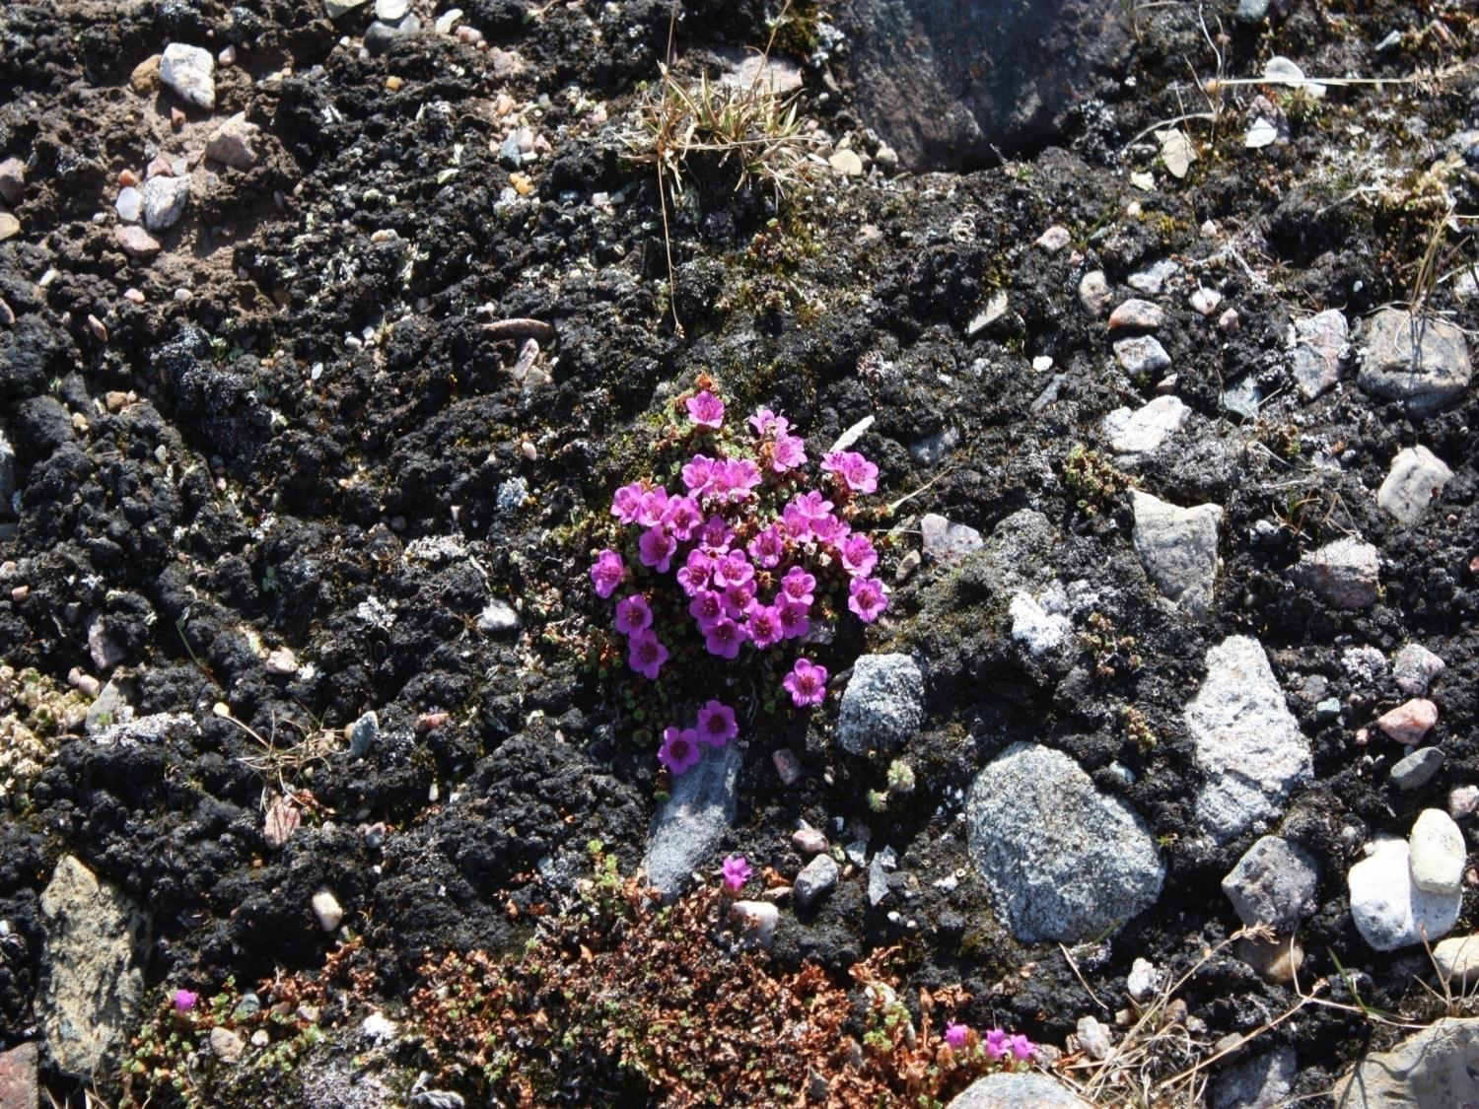
Nakurmiik
Thank you
Merci
ᓇᑯᕐᒦᒃ

